Slide 1
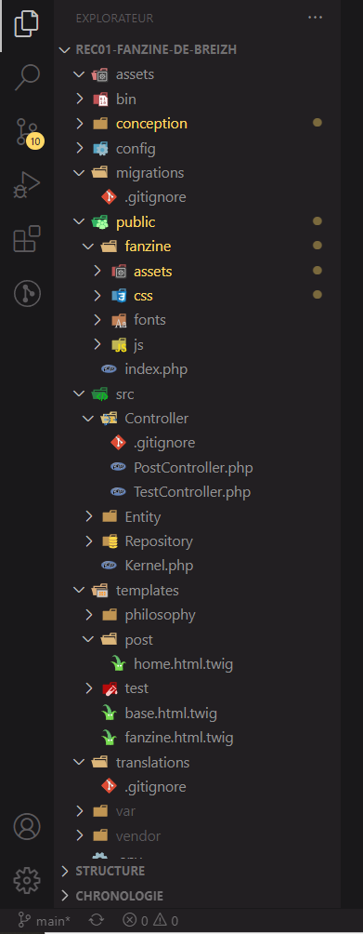
Dossier de conception : endroit où se trouvent tous les documents de conception.
Dossier migrations :
Dossier public :
Dossier controller :
Dossier templates :
Racine du dossier templates :

